Slide 1
HỆ ĐIỀU HÀNH Chương 1 Tổng quan về hệ điều hành
3/14/2020

Slide 2
Mục tiêu chương 1
Hiểu và phát biểu lại được các khái niệm cơ bản về hệ điều hành, và các thành phần của hệ điều hành
Biết được sự khác biệt cơ bản giữa các loại hệ điều hành

Slide 3
Nội dung chương 1
Tổng quan
Phân loại hệ điều hành
Lịch sử phát triển hệ điều hành

Slide 4


Tổng quan
Hệ điều hành là gì?
Chương trình trung gian giữa phần cứng máy tính và người sử dụng, có chức năng điều khiển và phối hợp việc sử dụng phần cứng và cung cấp các dịch vụ cơ bản cho các ứng dụng.
Mục tiêu
Giúp người dùng dễ dàng sử dụng hệ thống.
Quản lý và cấp phát tài nguyên hệ thống một cách hiệu quả.
Người dùng
Các ứng dụng
Chạy ứng dụng abc trên phần cứng XYZ
Hệ Điều Hành
Phần cứng
Notes:
Hỏi về các bộ phận trong máy tính?
Hỏi về các chương trình trong máy tính?
Làm sao để các chương trình có thể chạy được?

Slide 5
Sự cần thiết của hệ điều hành
Quản lý phần cứng máy tính
Cung cấp giao diện cho người dùng
Là nơi để người dùng cài đặt các chương trình ứng dụng
Kết nối các thiết bị phần cứng với nhau
Tương tác giữa các chương trình với nhau và với phần cứng

Slide 6
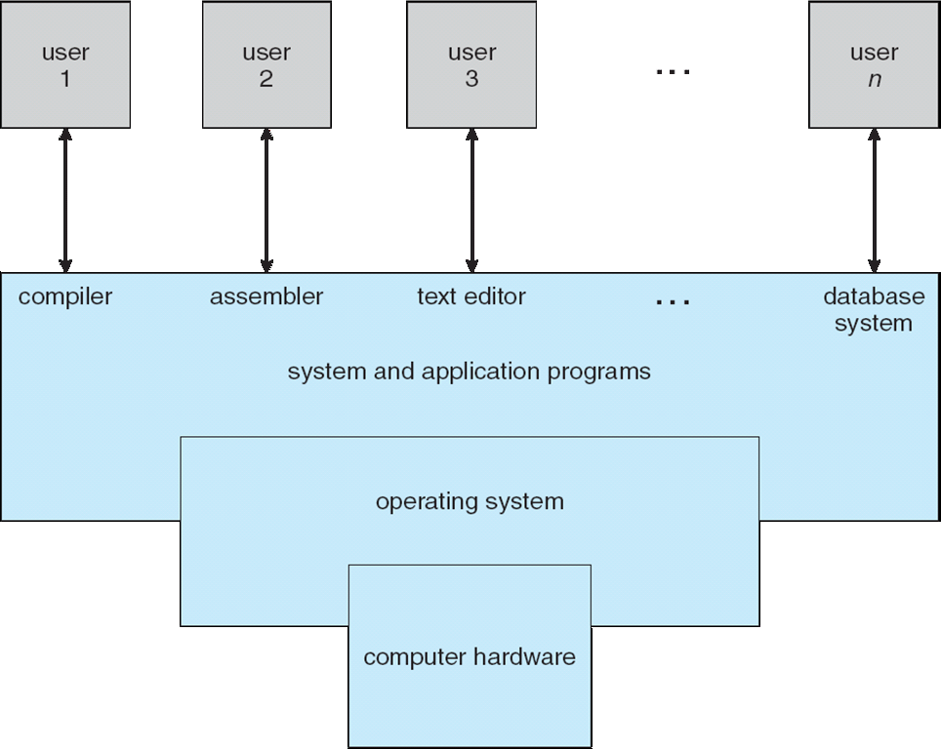
Cấu trúc hệ thống máy tính

Slide 7
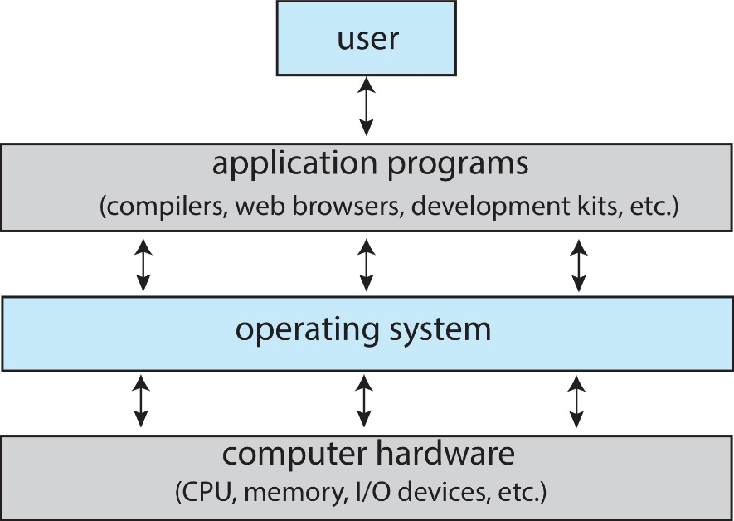
Cấu trúc hệ thống máy tính
Phần cứng (hardware): Bao gồm các tài nguyên cơ bản của máy tính như CPU, bộ nhớ, các thiết bị I/O

Slide 8
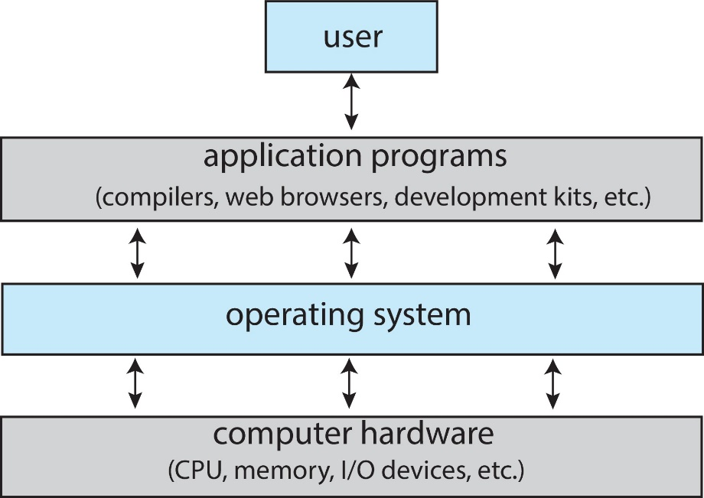
Cấu trúc hệ thống máy tính
Hệ điều hành (operating system):
Phân phối tài nguyên, điều khiển và phối hợp các hoạt động của các chương trình trong hệ thống.

Slide 9
Cấu trúc hệ thống máy tính
Chương trình ứng dụng (application programs):
Sử dụng hệ thống tài nguyên để giải quyết một bài toán tính toán nào đó của người sử dụng.
Ví dụ: compilers, database systems, video games, business programs

Slide 10
Cấu trúc hệ thống máy tính
Users (people, machines, other computers)

Slide 11
Các chức năng chính của hệ điều hành
Phân chia thời gian xử lý và định thời CPU
Phối hợp và đồng bộ hoạt động giữa các processes (coordination & synchronization)
Quản lý tài nguyên hệ thống (thiết bị I/O, bộ nhớ, file chứa dữ liệu,…)
Kiểm soát truy cập, bảo vệ hệ thống
Duy trì sự nhất quán (integrity) của hệ thống, kiểm soát lỗi và phục hồi hệ thống khi có lỗi (error recovery)
Cung cấp giao diện làm việc cho users

Slide 12
Phân loại hệ điều hành
Dưới góc độ loại máy tính
Hệ điều hành dành cho máy MainFrame
Hệ điều hành dành cho máy Server
Hệ điều hành dành cho máy tính cá nhân (PC, Laptop)
Hệ điều hành dành cho máy PDA (Phone, Tablet)
Hệ điều hành dành cho máy chuyên biệt (Car, TV)
Hệ điều hành dành cho thiết bị nhúng (RTOS)

Slide 13
Phân loại hệ điều hành (tt)
Dưới góc độ hình thức xử lý
Hệ thống xử lý theo chương trình
Hệ thống đơn chương (uniprograming OS)
Hệ thống đa chương (multiprogramming OS)
Hệ thống chia sẻ thời gian
Hệ thống song song
Hệ thống phân tán
Hệ thống nhúng thời gian thực

Slide 14
Phân loại dưới góc độ hình thức xử lý
Hệ thống đơn chương
Tác vụ được thi hành tuần tự.
Bộ giám sát thường trực
CPU và các thao tác nhập xuất:
Xử lý offline
Đồng bộ hóa các thao tác bên ngoài – Spooling (Simultaneous Peripheral Operation On Line)
Máy tính chính
Nhập
Xuất

Slide 15
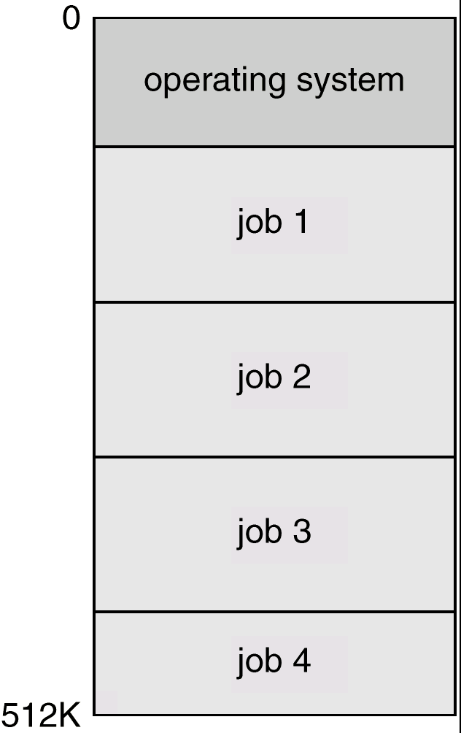
Phân loại dưới góc độ hình thức xử lý
Hệ thống đa chương
Nhiều công việc được nạp đồng thời vào bộ nhớ chính
Khi một tiến trình thực hiện I/O, một tiến trình khác được thực thi
Tận dụng được thời gian rảnh, tăng hiệu suất sử dụng CPU (CPU utilization)
Tác vụ
I/O
Bộ xử lý
Kết thúc tác vụ

Slide 16
Phân loại dưới góc độ hình thức xử lý (tt)
Hệ thống đa chương: yêu cầu đối với hệ điều hành
Định thời công việc (job scheduling): chọn job trong job pool trên đĩa và nạp nó vào bộ nhớ để thực thi.
Quản lý bộ nhớ (memory management)
Định thời CPU (CPU scheduling)
Cấp phát tài nguyên (đĩa, máy in,…)
Bảo vệ

Slide 17
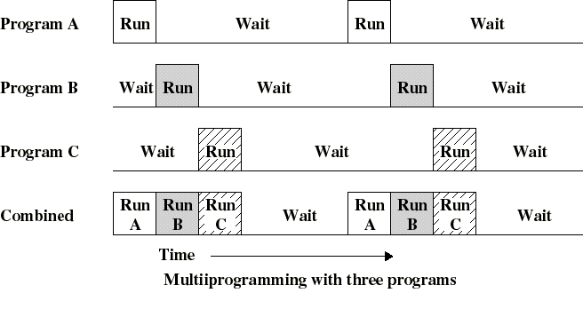
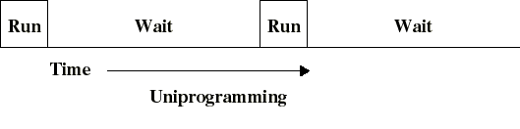
Phân loại dưới góc độ hình thức xử lý (tt)
Hệ điều hành đơn chương
Hệ điều hành đa chương

Slide 18
Phân loại dưới góc độ hình thức xử lý (tt)
Hệ thống chia sẻ thời gian
Hệ thống đa nhiệm (multitasking) – đa chương
Lập lịch CPU
Thời gian chuyển đổi giữa các tác vụ rất ngắn
🖳 🖳 🖳 🖳 🖳
Bộ xử lý

Slide 19
Phân loại dưới góc độ hình thức xử lý (tt)
Yêu cầu đối với OS trong hệ thống time-sharing
Định thời công việc (job scheduling)
Quản lý bộ nhớ (memory management)
Virtual memory
Quản lý các quá trình (process management)
Định thời CPU
Đồng bộ các quá trình (synchronization)
Giao tiếp giữa các quá trình (process communication)
Tránh deadlock
Quản lý hệ thống file, hệ thống lưu trữ
Cấp phát hợp lý các tài nguyên
Bảo vệ (protection)

Slide 20
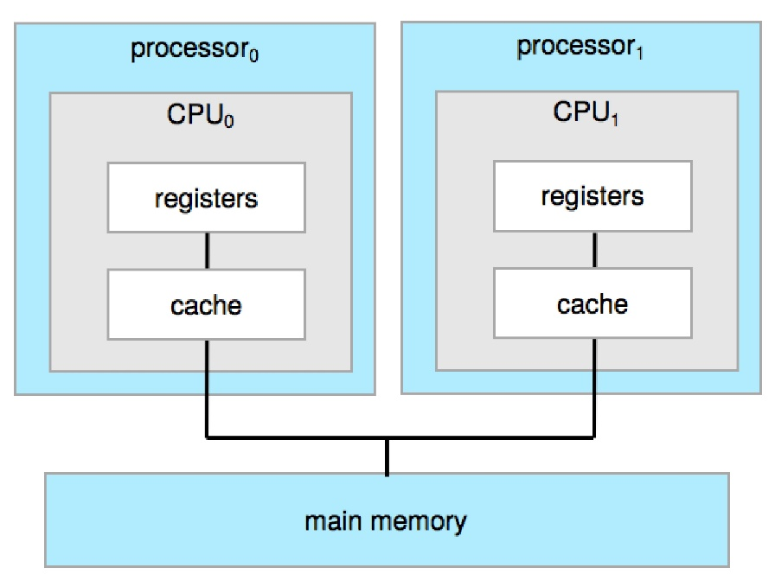
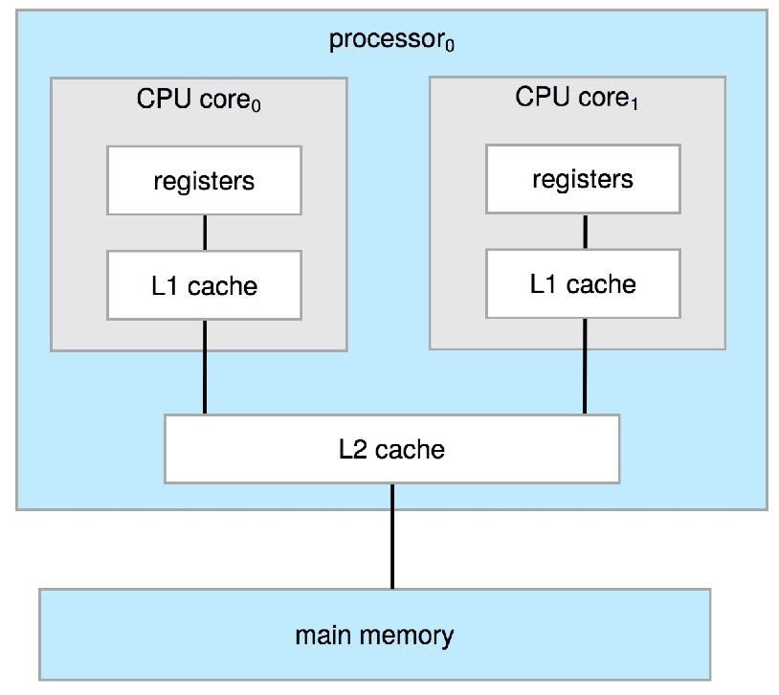
Phân loại dưới góc độ hình thức xử lý (tt)
Hệ thống song song
Hai hoặc nhiều bộ xử lý cùng chia sẻ một bộ nhớ.
Master/Slave: một bộ xử lý chính kiểm soát một số bộ xử lý I/O
Multi-chip
Multicore
Notes:
Có nhiều nguyên nhân xây dựng dạng hệ thống này. Với sự gia tăng số lượng bộ xử lý, công việc được thực hiện nhanh chóng hơn, Nhưng không phải theo đúng tỉ lệ thời gian, nghĩa là có n bộ xử lý không có nghĩa là sẽ thực hiện nhanh hơn n lần.
Hệ thống với máy nhiều bộ xử lý sẽ tối ưu hơn hệ thống có nhiều máy có một bộ xử lý vì các bộ xử lý chia xẻ các thiết bị ngoại vi, hệ thống lưu trữ, nguồn … và rất thuận tiện cho nhiều chương trình cùng làm việc trên cùng một tập hợp dữ liệu.
Một lý do nữa là độ tin cậy. Các chức năng được xử lý trên nhiều bộ xử lý và sự hỏng hóc của một bộ xử lý sẽ không ảnh hưởng đến toàn bộ hệ thống
Chia sẽ bộ nhớ hay dùng cơ chế thông điệp 🡺 thực hiện cơ chế chia sẽ bộ nhớ

Slide 21
Phân loại dưới góc độ hình thức xử lý (tt)
Hệ thống song song (parallel, multiprocessor, hay tightly-coupled system)
Nhiều CPU
Chia sẻ computer bus, clock
Ưu điểm
Năng xuất hệ thống (System throughput): càng nhiều processor thì càng nhanh xong công việc
Multiprocessor system ít tốn kém hơn multiple single-processor system: vì có thể dùng chung tài nguyên (đĩa,…)
Độ tin cậy: khi một processor hỏng thì công việc của nó được chia sẻ giữa các processor còn lại

Slide 22
Phân loại dưới góc độ hình thức xử lý (tt)
Phân loại hệ thống song song
Đa xử lý đối xứng (symmetric multiprocessor)
Mỗi processor vận hành một bản sao hệ điều hành giống nhau
Các processor copy dữ liệu cho nhau khi cần
(Windows NT, Solaris 5.0, Digital UNIX, OS/2, Linux)
Đa xử lý bất đối xứng (asymmetric multiprocessor)
Mỗi processor thực thi một công việc khác nhau
Master processor định thời và phân công việc cho các slave processors
(SunOS 4.0)

Slide 23
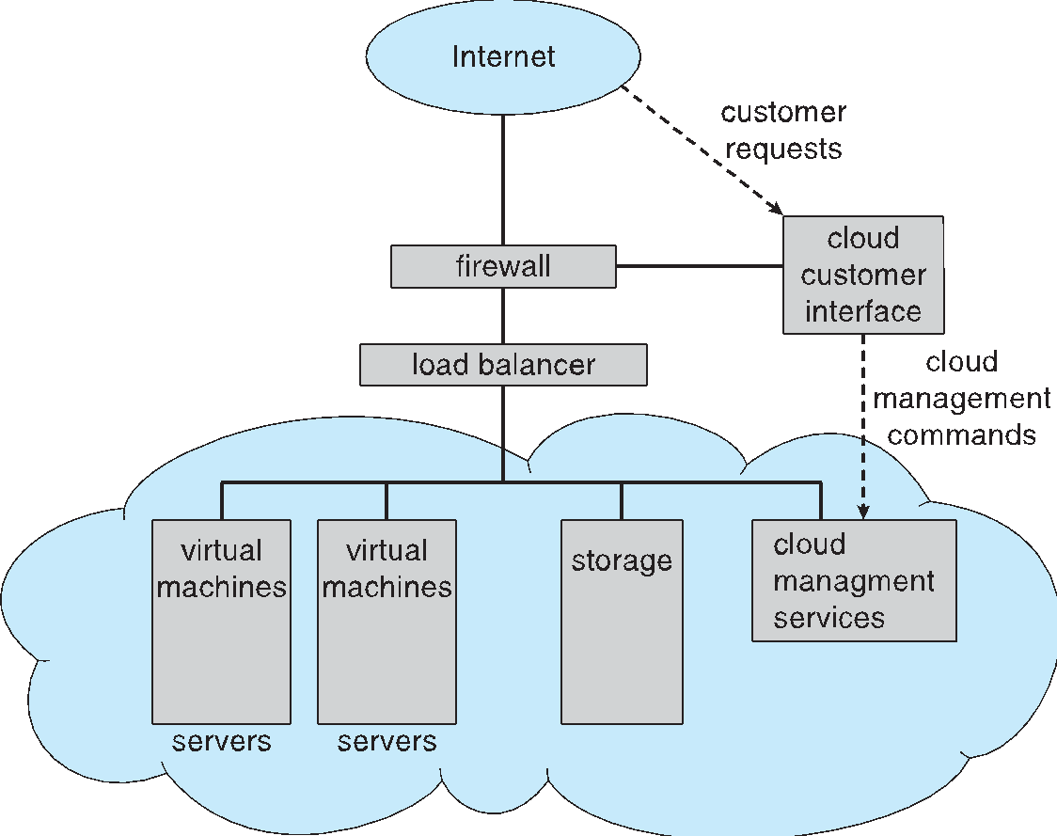
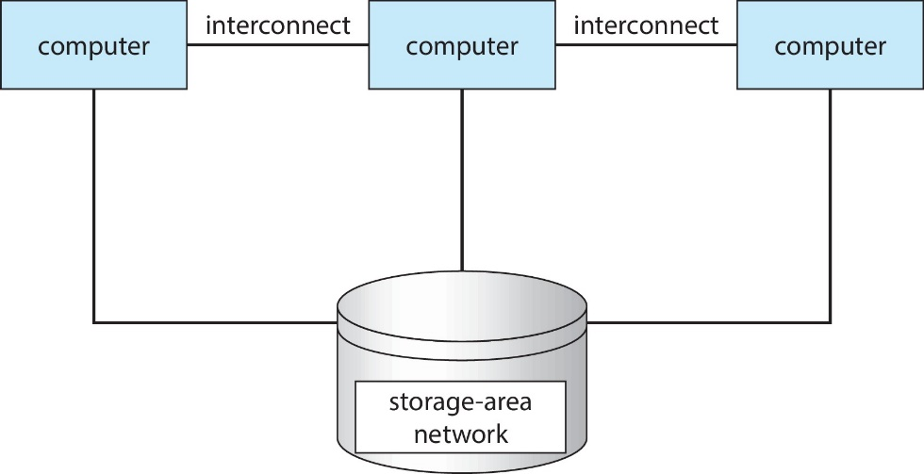
Phân loại dưới góc độ hình thức xử lý (tt)
Hệ thống phân tán
Mỗi processor có bộ nhớ riêng, giao tiếp với nhau qua các kênh nối như mạng, bus tốc độ cao
Người dùng chỉ thấy một hệ thống đơn nhất
Clustered Systems
Cloud Computing

Slide 24
Phân loại dưới góc độ hình thức xử lý (tt)
Ưu điểm hệ thống phân tán (distributed system, loosely-coupled system)
Chia sẻ tài nguyên (resource sharing)
Chia sẻ sức mạnh tính toán (computational sharing)
Độ tin cậy cao (high reliability)
Độ sẵn sàng cao (high availability): các dịch vụ của hệ thống được cung cấp liên tục cho dù một thành phần hardware trở nên hỏng

Slide 25
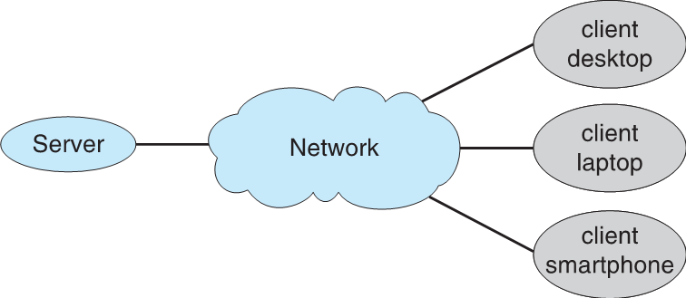
Phân loại dưới góc độ hình thức xử lý (tt)
Các mô hình hệ thống phân tán
Client-server
Server: cung cấp dịch vụ
Client: có thể sử dụng dịch vụ của server

Slide 26
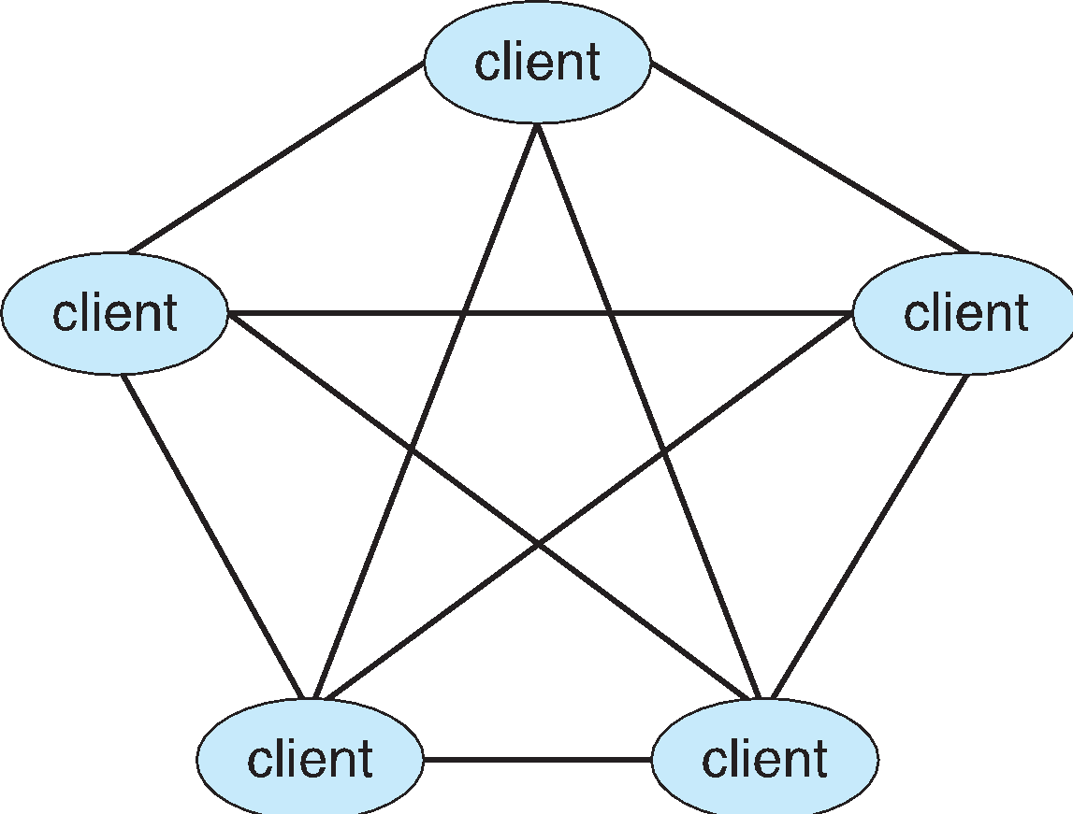
Phân loại dưới góc độ hình thức xử lý (tt)
Các mô hình hệ thống phân tán
Peer-to-peer (P2P)
Các peer (máy tính trong hệ thống) đều ngang hàng nhau
Không có cơ sở dữ liệu tập trung
Các peer là tự trị
Ví dụ: Gnutella

Slide 27
Phân loại dưới góc độ hình thức xử lý (tt)
Hệ thống nhúng thời gian thực (real-time system)
Sử dụng trong các thiết bị chuyên dụng như điều khiển các thử nghiệm khoa học, điều khiển trong y khoa, dây chuyền công nghiệp, thiết bị gia dụng, quân sự
Ràng buộc về thời gian: hard và soft real-time
Hard real-time
Hạn chế (hoặc không có) bộ nhớ phụ, tất cả dữ liệu nằm trong bộ nhớ chính (RAM hoặc ROM)
Yêu cầu về thời gian đáp ứng/xử lý rất nghiêm ngặt, thường sử dụng trong điều khiển công nghiệp, robotics,…
Soft real-time
Thường được dùng trong lĩnh vực multimedia, virtual reality với yêu cầu mềm dẻo hơn về thời gian đáp ứng

Slide 28
Lịch sử phát triển của hệ điều hành
Thế hệ 1 (1945 - 1955)
Thiết kế, xây dựng, lập trình, thao tác: do 1 nhóm người
Lưu trên phiếu đục lỗ
Thế hệ 2 (1955 - 1965)
Xuất hiện sự phân công công việc
Hệ thống xử lý theo lô ra đời, lưu trên băng từ
Hoạt động dưới sự điều khiển đặc biệt của 1 chương trình

Slide 29
Lịch sử phát triển của hệ điều hành
Thế hệ 3 (1965 - 1980)
Ra đời hệ điều hành, khái niệm đa chương
HĐH chia sẻ thời gian như CTSS của MIT
MULTICS, UNIX
Thế hệ 4 (1980)
Ra đời máy tính cá nhân, IBM PC
HĐH MS-DOS, MacOS (Apple Macintosh), MS Windows, OS/1
Linux, QNX, HĐH mạng,…

Slide 30
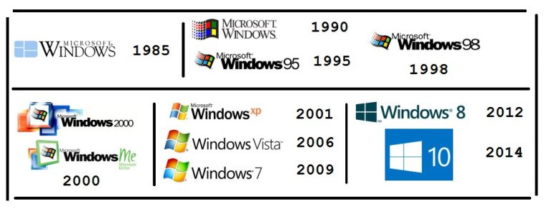
Lịch sử phát triển của Windows
Nhân Windows được dựa trên những nền tảng phát triển từ giữa những năm 1970s

Slide 31

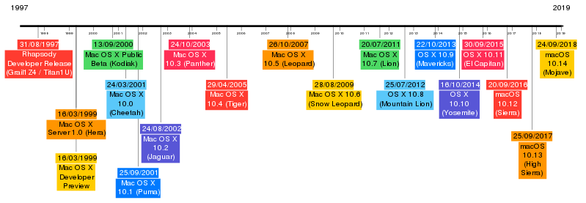
Một số hệ điều hành Linux

Slide 32
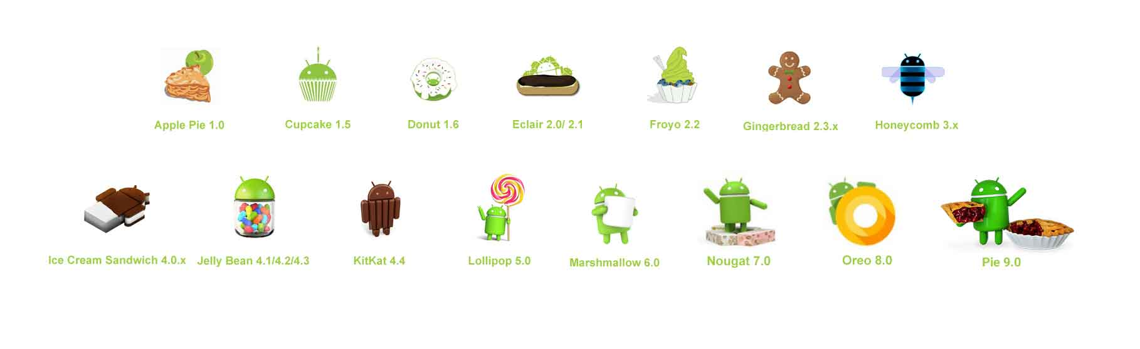
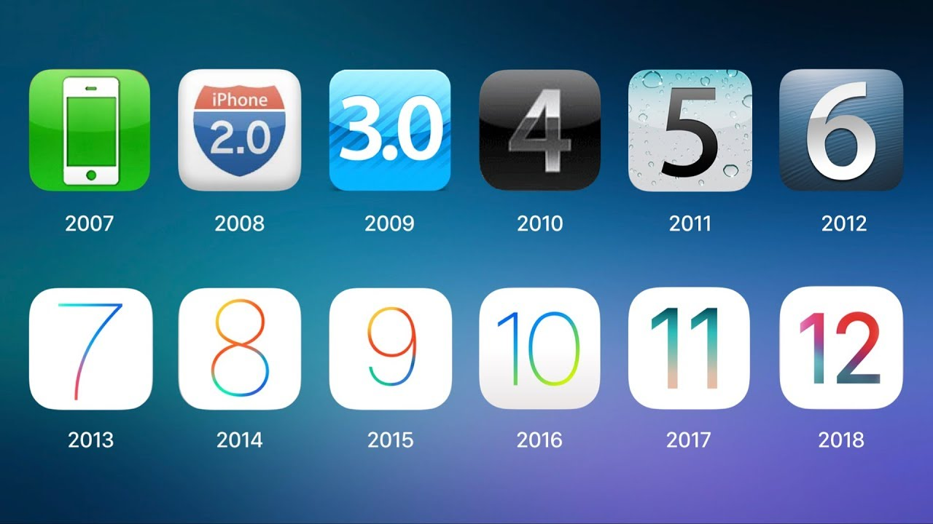
Lịch sử của hệ điều hành Android, iOS
Notes:
https://www.youtube.com/watch?v=XjfKoC2n1VA Android OS history

Slide 33
Tóm tắt lại nội dung buổi học
Tổng quan
Phân loại hệ điều hành
Lịch sử phát triển hệ điều hành

Slide 34
Câu hỏi trắc nghiệm ôn tập
Dưới góc độ hình thức xử lý, hệ thống mà mỗi processor có bộ nhớ riêng, giao tiếp với nhau qua các kênh nối như mạng, bus tốc độ cao và người dung chỉ thấy như một hệ thống đơn nhất. Đó là hệ thống nào?
Hệ thống song song
Hệ thống phân tán
Hệ thống nhúng thời gian thực
Hệ thống chia sẻ thời gian

Slide 35
Câu hỏi trắc nghiệm ôn tập (2)
Chọn các cụm từ thích hợp để điền vào dấu … trong phát biểu sau: Hệ điều hành là … trung gian giữa phần cứng máy tính và người sử dụng, có chức năng điều khiển và phối hợp việc sử dụng … và cung cấp các dịch vụ cơ bản cho các ứng dụng
phần mềm - ứng dụng
chương trình - phần cứng
chương trình - phần mềm
hệ thống - phần mềm

Slide 36
Câu hỏi trắc nghiệm ôn tập (3)
Đặc điểm nào dưới đây KHÔNG phải là đặc điểm của hệ thống đa chương
Nhiều công việc được nạp đồng thời vào bộ nhớ chính
Tận dụng được thời gian rảnh, tăng hiệu suất sử dụng CPU
Khi một tiến trình thực hiện I/O, một tiến trình khác được thực thi
Có bộ giám sát thường trực

Slide 37
Câu hỏi trắc nghiệm ôn tập (4)
Lựa chọn nào dưới đây KHÔNG phải là một yêu cầu của hệ thống chia sẻ thời gian?
Quản lý bộ nhớ
Quản lý tiến trình
Quản lý kết nối giữa các máy tính
Quản lý hệ thống lưu trữ

Slide 38
Câu hỏi ôn tập chương 1
Nêu cấu trúc hệ thống máy tính?
HĐH có những chức năng chính nào?
Theo góc độ hệ thống xử lý, HĐH được phân thành mấy loại? Kể tên?
Những yêu cầu của hệ điều hành đối với hệ thống chia sẻ thời gian?
Định nghĩa hệ điều hành?

Slide 39

THẢO LUẬN

